Slide 1

Staré pověsti české
Alois Jirásek
Škola: Základní škola Trávníky Otrokovice, příspěvková organizace
Číslo projektu: CZ.1.07/1.4.00/21.2637
Tato práce je šířena pod licencí CC BY-SA 3.0. Odkazy a citace jsou platné k datu vytvoření této práce.
Autor: Mgr. Dana Staňková
Vytvořeno: 9. 4. 2013
Ročník: 5. ročník
Vzdělávací oblast: Jazyk a jazyková komunikace
Vzdělávací obor: Český jazyk a literatura
Tematický okruh: Komunikační a slohová výchova
Téma: Staré pověsti české
Pomůcky: Interaktivní tabule, notebook, Staré pověsti a příběhy – soubor
dvanácti obrazů Media DIDA 2001
Anotace: Prezentace je zaměřena na seznámení se s nejznámějšími pověstmi

Slide 2
Zdroje:
[1] Josef Mathauser - Kněžna Libuše věští slávu Prahy. In: Wikipedia: the free encyclopedia [online]. San Francisco (CA): Wikimedia Foundation, 2009 [cit. 2013-04-09]. Dostupné z: http://cs.wikipedia.org/wiki/Soubor:Josef_Mathauser_-_Kn%C4%9B%C5%BEna_Libu%C5%A1e_v%C4%9B%C5%A1t%C3%AD_sl%C3%A1vu_Prahy.jpg
[2] Josef Mathauser - Přemysl vítán Libuší. In: Wikipedia: the free encyclopedia [online]. San Francisco (CA): Wikimedia Foundation, 2009 [cit. 2013-04-09]. Dostupné z: http://commons.wikimedia.org/wiki/File:Josef_Mathauser_-_P%C5%99emysl_v%C3%ADt%C3%A1n_Libu%C5%A1%C3%AD.jpg

Slide 3
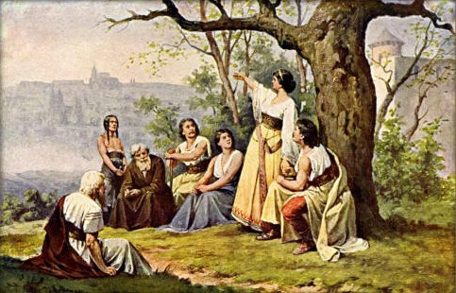
O kněžně Libuši
[1]

Slide 4
Když zemřel praotec Čech, byla zvolena radou starších kněžna Libuše.
Často musela rozhodovat spory svého lidu. Jednou rozhodovala spor sousedů Chrudoše a Šťáhlava. Libuše rozhodla ve prospěch mladšího. Starší si to nenechal a křičel: „Běda mužům, kterým žena vládne. Dlouhé vlasy, krátký rozum.“ Libuše z toho byla smutná, a proto se rozhodla, že si vybere muže. Vypravila poselstvo,které mělo najít nového knížete.
Tři dny sledovali vladykové Libušina koně, až ve vsi Stadice našli Přemysla Oráče.

Slide 5
Odpověz na otázky:
Jak se jmenovala kněžna, která vládla po smrti
praotce Čecha?
2. Jak se jmenovali dva sousedé, kteří byli ve sporu?
3. Co vykřikl starší po jejich rozsouzení?
4. Kam vypravila Libuše poselstvo?
5. Koho našli ve vsi Stadice?

Slide 6
Odpovědi:
Libuše
2. Chrudoš a Šťáhlav
3. „Běda mužům, kterým žena vládne, dlouhé vlasy,
krátký rozum.“
4. Najít nového knížete
5. Přemysla Oráče

Slide 7
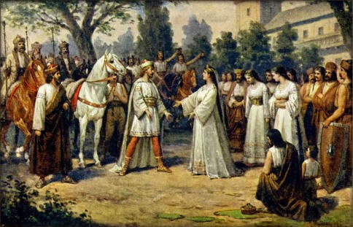
O Přemyslu Oráčovi
[2]

Slide 8
Kněžna Libuše vyslala vladyky hledat nového knížete.
Když doputovali až ke vsi Stadice, uviděli tam orat pole se dvěma voly Přemysla Oráče.
Vladykové požádali Přemysla, aby se stal jejich knížetem. Přemysl zabodl otku do země a voli zmizeli ve skále. Přemysl pronesl slova: „ V zemi bude často hlad, protože pole není dooráno.“ Pluh obrátil na radlici, na ni položil chléb a sýr
a pozval vladyky na snídani.
Nakonec se oblékl do knížecích šatů, vzal s sebou na Vyšehrad boty z lýka a kabelu, aby jeho potomci nezapomněli,
z jakého rodu pocházejí.

Slide 9
Odpověz na otázky:
Jak se jmenovala obec, kde vladykové našli Přemysla
Oráče?
Co právě dělal?
Kam se poděli voli?
Co pronesl Přemysl Oráč k Vladykům?
Co položil na radlici?
6. Co si vzal s sebou na Vyšehrad?

Slide 10
Odpovědi:
Stadice
Oral pole
Zmizeli ve skále
V zemi bude často hlad, protože pole není dooráno
Chléb a sýr
6. Boty z lýka a kabelu

